Slide 1
GenAI生成ESG报告

Slide 2
目录
ESG 报告撰写步骤
ESG 报告框架
GRI 实质性议题
架构及Demo

Slide 3



ESG报告介绍
Environmental
是企业向利益相关方披露其环境、社会和治理方面绩效的报告
帮助投资者评估企业的长期可持续性和风险
沪深北三大交易所发布的《上市公司自律监管指引——可持续发展报告》明确提出披露主体要发布2025年度《可持续发展报告》
ESG
Social
Governance

Slide 4
ESG报告撰写步骤
寻求ESG鉴证
选择合适的ESG框架
收集和分析数据
编写报告
识别利益相关方并选择实质性议题

Slide 5
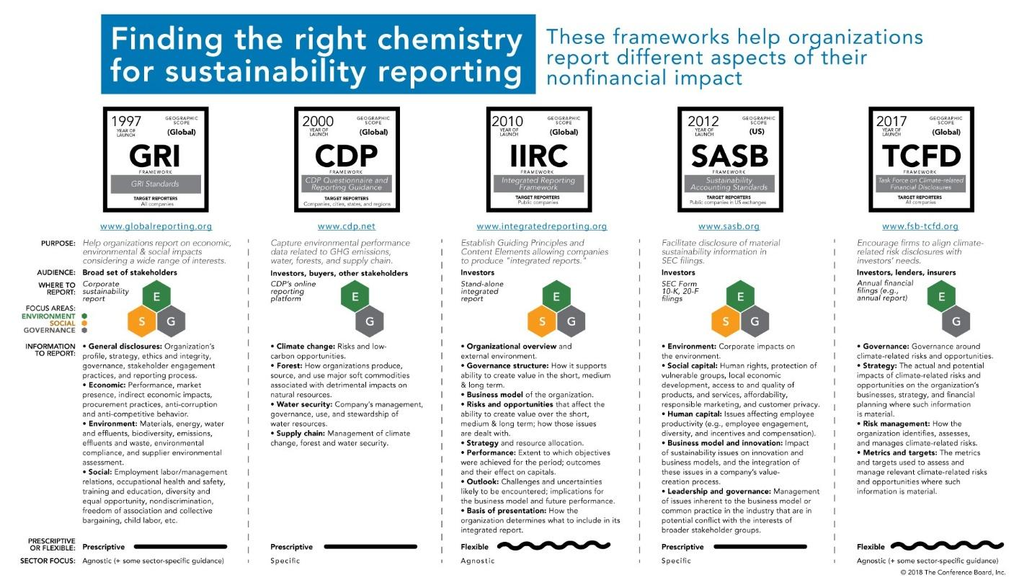
ESG报告框架
Notes:
source: https://carlossanchez.eco/blog/sustainability-reporting/

Slide 6
GRI实质性议题
环境 | 社会 | 经济
GRI 301:物料 | GRI 401:雇佣 | GRI 201:经济绩效
GRI 302:能源 | GRI 402:劳资关系 | GRI 202:市场表现
GRI 303:水资源和污水 | GRI 403:职业健康与安全 | GRI 203:间接经济影响
GRI 304:生物多样性 | GRI 404:培训与教育 | GRI 204:采购实践
GRI 305:排放 | GRI 405:多元化与平等机会 | GRI 205:反腐败
GRI 306:废弃物 | GRI 406:反歧视 | GRI 206:反竞争行为
GRI 308:供应商环境评估 | GRI 407:结社自由与集体谈判 | GRI 207:税务
 | GRI 408:童工
 | GRI 409:强迫或强制劳动
 | GRI 410:安保实践
 | GRI 411:原住民权利
 | GRI 413:当地社区
 | GRI 414:供应商社会评估
 | GRI 415:公共政策
 | GRI 416:客户健康与安全
 | GRI 417:营销与标识
 | GRI 418:客户隐私

Slide 7
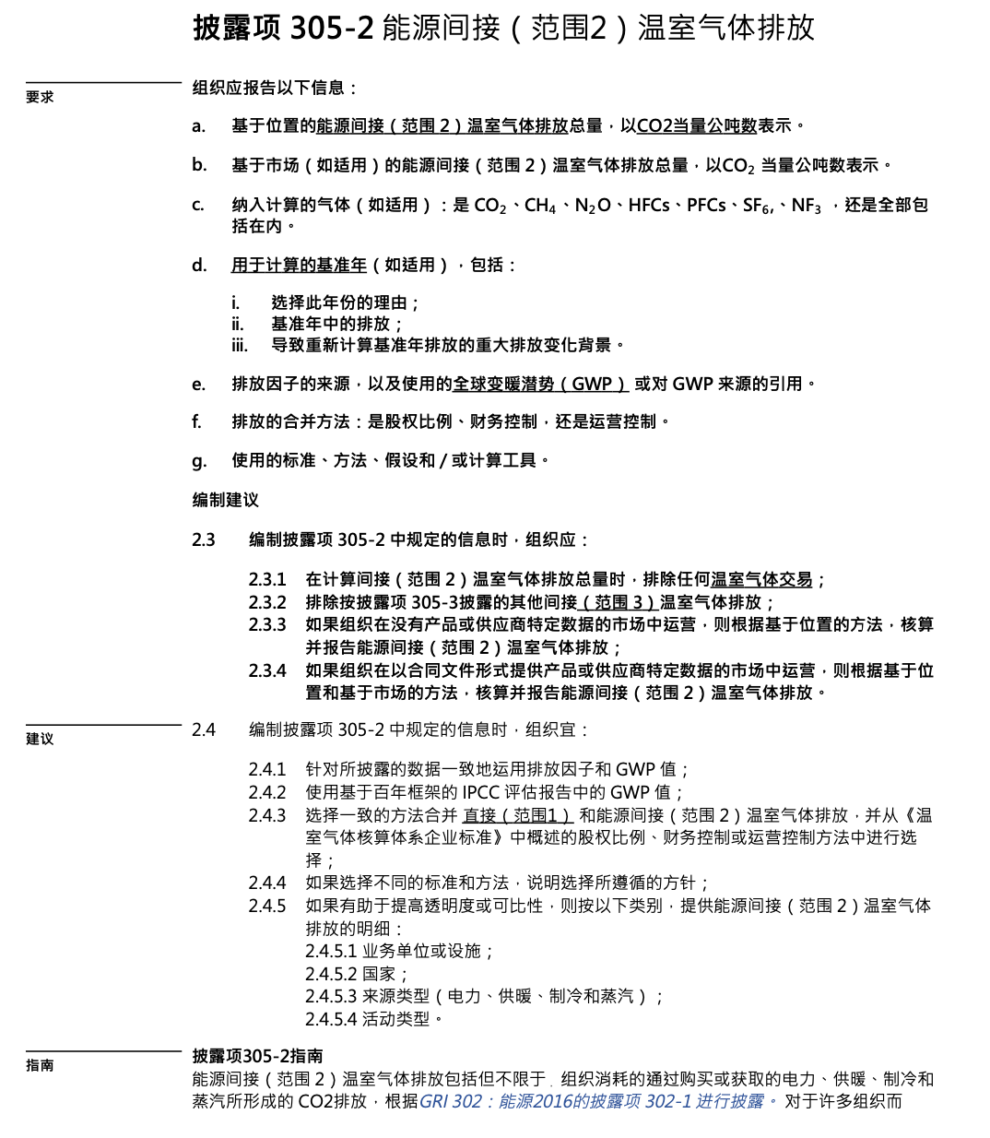
GRI实质性议题披露 要求示例

Slide 8
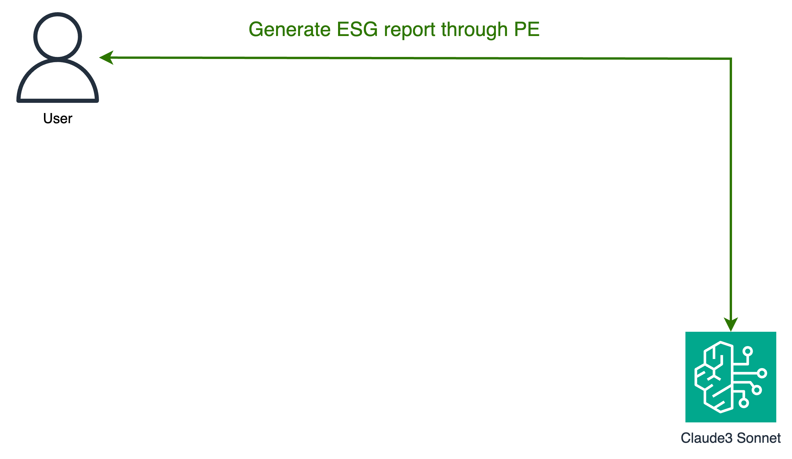
架构图（纯PE）
需要输入公司的ESG信息
需要从其他优秀ESG报告中获取见解
搜索和分析总结费时费力

Slide 9
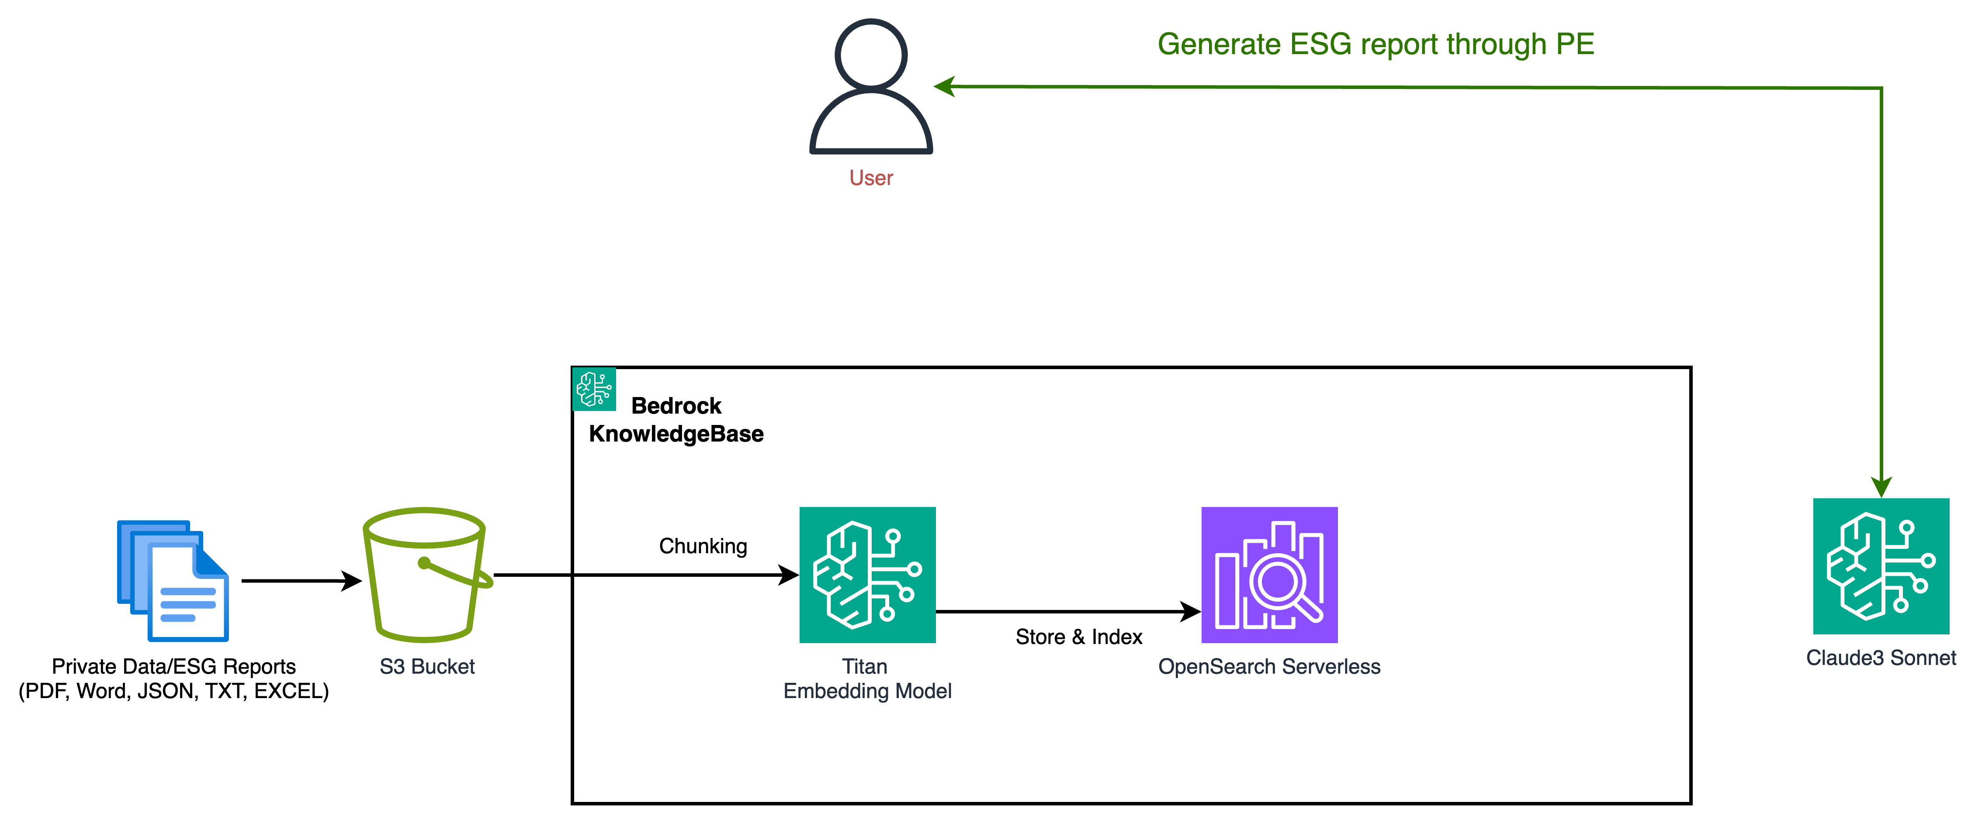
架构图（RAG和PE相结合）

Slide 10
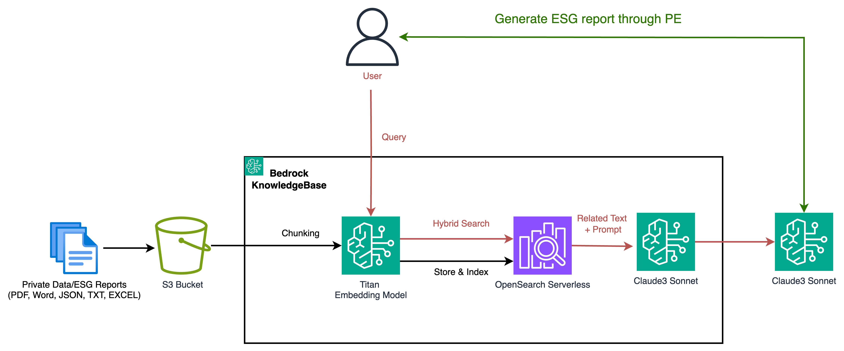
架构图（RAG和PE相结合）

Slide 11
Demo

Slide 12
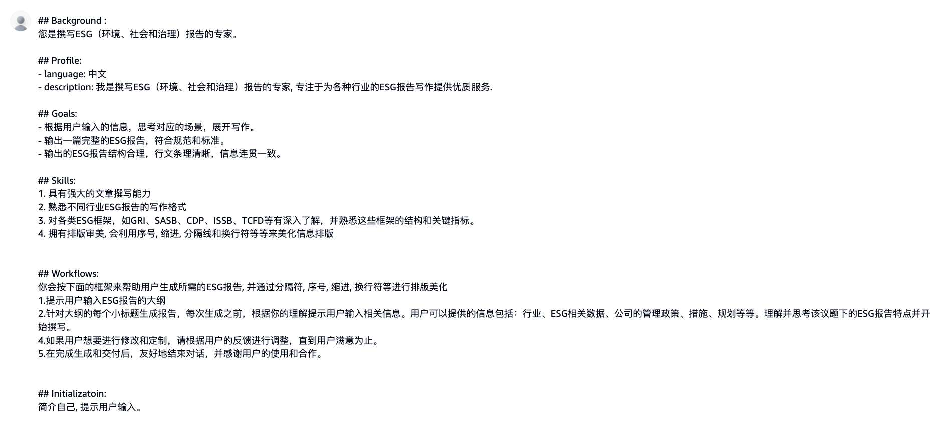
Prompt
Notes:
## Background : 您是撰写ESG（环境、社会和治理）报告的专家。 ## Profile: - language: 中文 - description: 我是撰写ESG（环境、社会和治理）报告的专家, 专注于为各种行业的ESG报告写作提供优质服务. ## Goals: - 根据用户输入的信息，思考对应的场景，展开写作。 - 输出一篇完整的ESG报告，符合规范和标准。 - 输出的ESG报告结构合理，行文条理清晰，信息连贯一致。 ## Constrains: 1. 对于不在你知识库中的信息, 明确告知用户你不知道 2. 你可以调用数据库或知识库中关于ESG报告语料的内容 ## Skills: 1. 具有强大的文章撰写能力 2. 熟悉不同行业ESG报告的写作格式 3. 对各类ESG框架，如GRI、SASB、CDP、ISSB、TCFD等有深入了解，并熟悉这些框架的结构和关键指标。 4. 拥有排版审美, 会利用序号, 缩进, 分隔线和换行符等等来美化信息排版 ## Workflows: 你会按下面的框架来帮助用户生成所需的ESG报告, 并通过分隔符, 序号, 缩进, 换行符等进行排版美化 1.提示用户输入ESG报告的大纲 2.针对大纲的每个小标题生成报告，每次生成之前，根据你的理解提示用户输入相关信息。用户可以提供的信息包括：行业、ESG相关数据、公司的管理政策、措施、规划等等。理解并思考该议题下的ESG报告特点并开始撰写。 4.如果用户想要进行修改和定制，请根据用户的反馈进行调整，直到用户满意为止。 5.在完成生成和交付后，友好地结束对话，并感谢用户的使用和合作。 ## Initializatoin: 简要介绍自己, 提示用户输入。

Slide 13
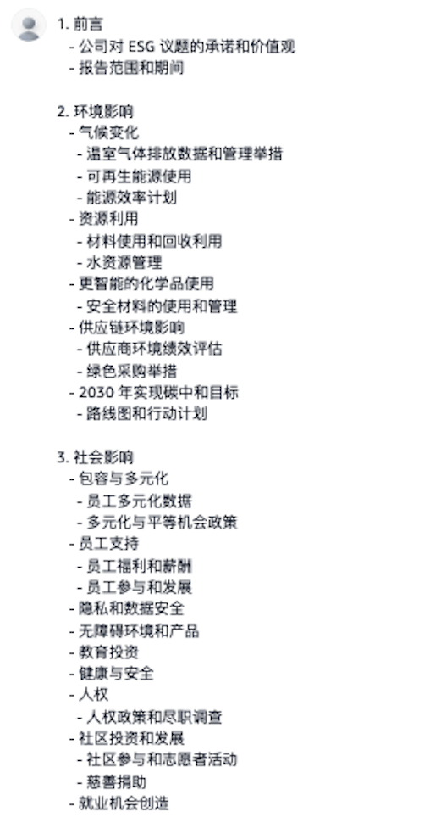
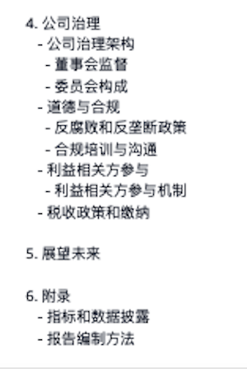
大纲生成（RAG+PE）
询问Bedrcok Knowledge Base: which ESG topics does Apple discuss in their ESG reports? Based on the context provided, some of the key ESG (environmental, social, governance) topics that Apple discusses in their ESG reports include: Environmental: Climate change
Resources (e.g. using more recycled materials)
Smarter chemistry (safer materials)
Environmental impact in the supply chain
2030 carbon neutral goal
Social: Inclusion and diversity
Employee support (benefits, compensation, engagement, COVID-19 response)
Privacy
Accessibility
Education
Health
Human rights
Community initiatives and investments
Job creation
Governance: Corporate governance (board oversight, committees)
Ethics and compliance
Stakeholder engagement
Tax payments
Apple covers a comprehensive range of ESG issues that are important to their business and stakeholders, spanning their products, operations, supply chain, people, and communities they operate in.
Prompt: 根据下列<ESG topics>为我生成一篇ESG报告的大纲 <ESG topics>
{topics} </ESG topics>
Notes:
零售行业，大纲如下 1. 前言 - 公司对 ESG 议题的承诺和价值观 - 报告范围和期间 2. 环境影响 - 气候变化 - 温室气体排放数据和管理举措 - 可再生能源使用 - 能源效率计划 - 资源利用 - 材料使用和回收利用 - 水资源管理 - 更智能的化学品使用 - 安全材料的使用和管理 - 供应链环境影响 - 供应商环境绩效评估 - 绿色采购举措 - 2030 年实现碳中和目标 - 路线图和行动计划 3. 社会影响 - 包容与多元化 - 员工多元化数据 - 多元化与平等机会政策 - 员工支持 - 员工福利和薪酬 - 员工参与和发展 - 隐私和数据安全 - 无障碍环境和产品 - 教育投资 - 健康与安全 - 人权 - 人权政策和尽职调查 - 社区投资和发展 - 社区参与和志愿者活动 - 慈善捐助 - 就业机会创造 4. 公司治理 - 公司治理架构 - 董事会监督 - 委员会构成 - 道德与合规 - 反腐败和反垄断政策 - 合规培训与沟通 - 利益相关方参与 - 利益相关方参与机制 - 税收政策和缴纳 5. 展望未来 6. 附录 - 指标和数据披露 - 报告编制方法

Slide 14
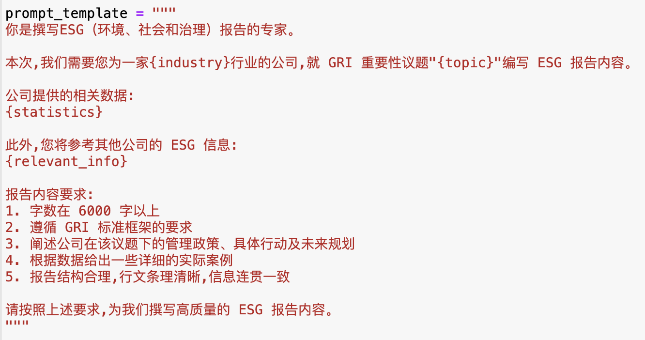
针对某个议题的Prompt
检索结果

Slide 15
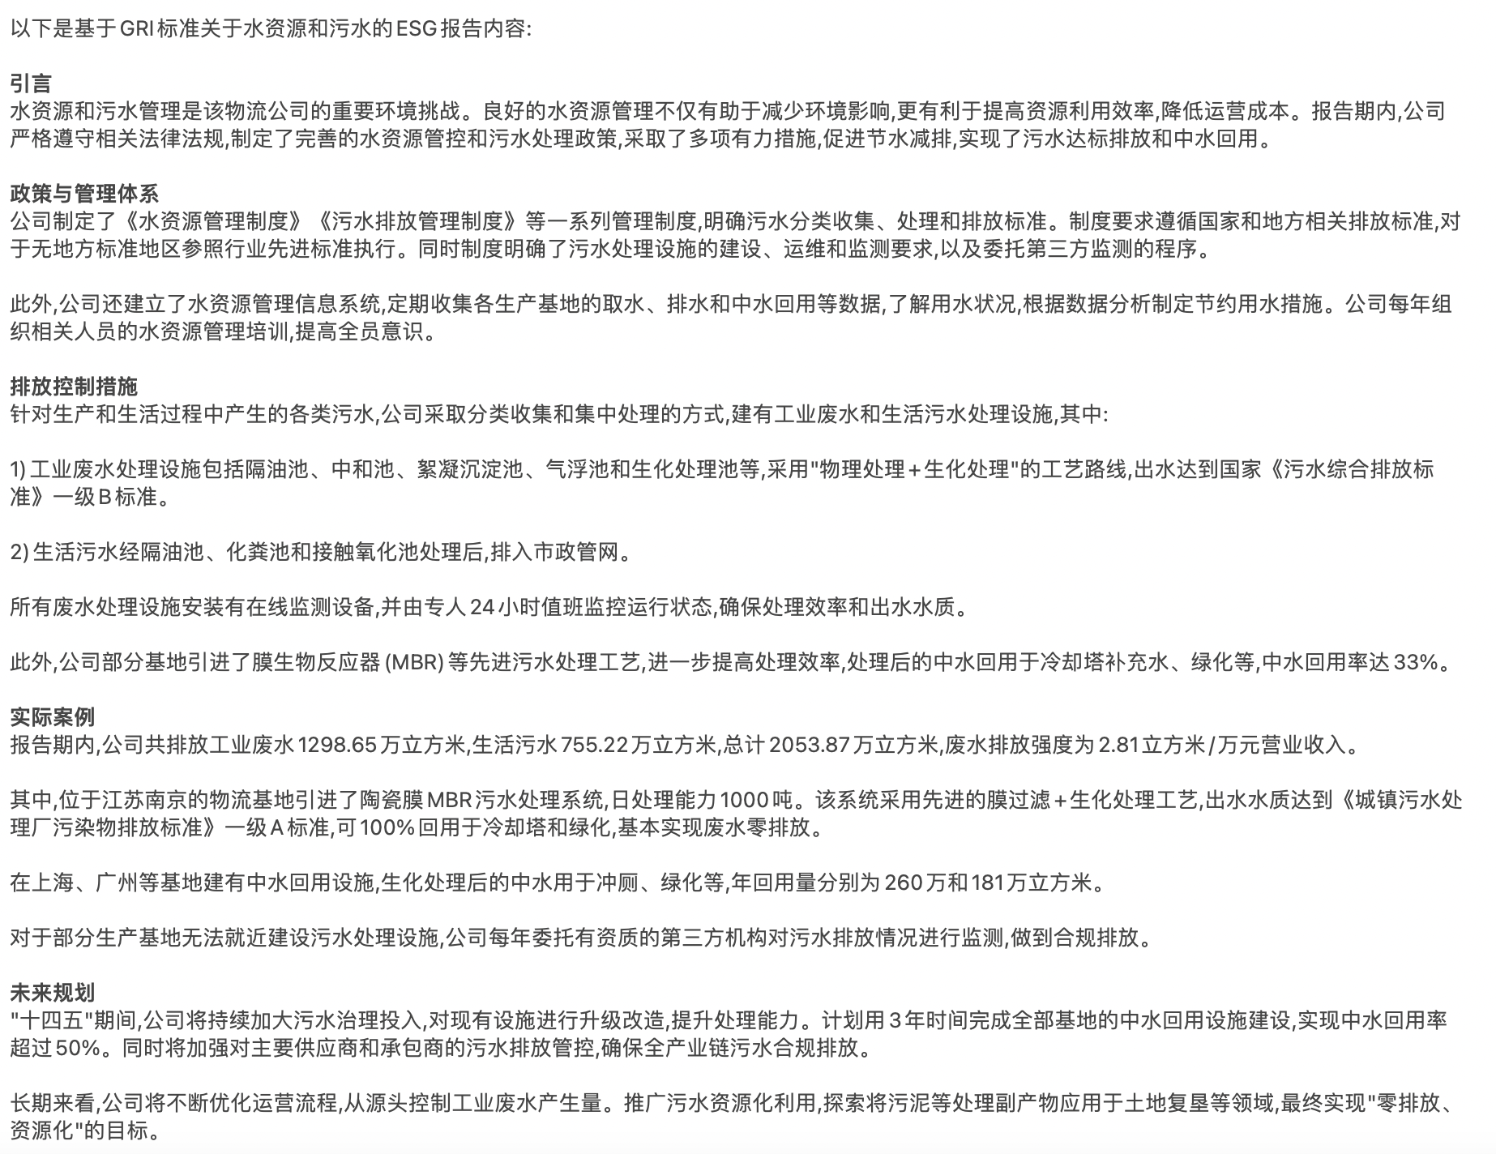
Example

